Slide 1
ТЕМА: „Изчисляване на някои параметри на инсталации за адсобционно очистване на вентилационен въздух от летливи органични съединения“
НАУЧЕН КОЛОКВИУМ ПО “ПРИРОДНИ И ТЕХНИЧЕСКИ НАУКИ”
УНИВЕРСИТЕТ “ПРОФ. Д-Р АСЕН ЗЛАТАРОВ” - БУРГАС
Oтчет на проект НИХ 453/2021

Slide 2
Работен колектив
Ръководител на работния колектив:
Гл. ас. д-р Благовеста Николаева Мидюрова
Работен колектив:
Доц. д-р Георги Стефанов Антонов
Гл. ас. д-р Емилия Дечева Иванова
Ас. Стела Иванова Найденова
Ас. Димитринка Славова Иванова
Инж. Елена Янкова Моллова - докторант
Анелия Димитрова Даракова - докторант
Андреа Бориславова Стамова - магистър ЕООС

Slide 3
Цел на проекта
Да се състави алгоритъм за изчисление на параметри на инсталация за очистване на вентилационни въздушни потоци от органични летливи въглеводороди чрез рекуперация.

Slide 4
Задачи на проекта
При зададени изходни данни да се:
Определи метод за провеждане на рекуперацията.
По избрания метод да се определи на адсорбер и адсорбент, построяване на изотерма адсорбция.
От изотермата на адсорбция да се определи на времето на адсорбция и десорбция.
Определяне на необходимото количество адсорбент, хидравличното съпротивление на слоя, адсорбера и апаратурата.

Slide 5
Метод за провеждане на рекуперация
Зададени са следните изходни данни:
Разход на паровъздушна смес;
Начална концентрация на етилов алкохол във въздуха;
Концентрация на етанола в очистеният въздух;
Работна температура и налягане.
Метод за провеждане на рекуперация - адсорбционен (позволява най-пълно извличане на парите на летливите разтворители от газовия поток).

Slide 6
Избор на адсорбент
Използван е активен въглен от рекуперационен тип (АB-G), адсорбент, подходящ при ниски концентрации на разтворителя, с висок адсорбционен капацитет, специфична повърхност, обем на порите, ниска стойност, ниска задържаща способност, т.е. лесно се регенерира.
Характеристики на адсорбента
Адсорбент | Насипна плътност (ρ_{н}) | Фракционен състав (фракция) |  | Област на приложение | Якост | Структурна кон­станта
 | kg/m³ | mm | % |  | kg/сm² | В.10⁶, g.rad²
Активен въглен (АВ-G) | 580 | 5,0 | 1,0 | За улавяне парите на разтворителя | 70 | 74
 |  | 5,0 ÷ 2,8 | 83,0
 |  | 2,8 ÷ 1,0 | 15,0
 |  | 1,0 ÷ 0,0 | 1,0

Slide 7
Избор на адсорбер
Поради високата си ефективност е избран пръстеновиден адсорбер.
Ниският разход на паровъздушна смес определя избора на адсорбционен апарат - с периодично действие.
Задава се една от двете взаимосвързани величини - височината на слоя или продължителността на фазите при процеса адсорбция.
Зададена е височина на слоя адсорбент. Тази стойност се определя от размерите на концентричните решетки, между които е насипан адсорбента
Приемаме размери на концентричните решетки. За да се изключи възможността за проскок на адсорбтива, височината на адсорбера Н значително превишава височината на работещият слой L т.е. зоната на масопренасяне.

Slide 8
Построяване на изотерма адсорбция.
Построена е изотерма на адсорбция на етилов алкохол върху AB-G (фиг. 1) по дадените изчислени стойности, съгласно следните зависимости:
$x_{1}^{′}= х_{1}\frac{1}{β}$ $lg{ y}_{1}^{′}=\lg{y_{H_{2}}}− β \frac{T_{1}}{T_{2}} .\lg{\frac{y_{H_{1}}}{y_{1}}}$
Съдържание на компоненти –
бензен и етанол в газовата и
твърда фаза
Фиг. 1. Изотерма на адсорбция по етанол при 25^{о}С
$x_{1}^{ }$ бензен, кg/m³ твърда фаза | 109,0 | 134,2 | 139,8 | 143,0 | 147,3 | 151,2
$y_{1}^{}$бензен, kg/m³ газова фаза | 0,00854 | 0,02560 | 0,05125 | 0,09390 | 0,17060 | 0,25610
$x_{1}^{′ }$ етанол, кg/m³ твърда фаза | 178,0 | 220,0 | 229,0 | 234,5 | 241,47 | 247,9
$y_{1}^{′}$ етанол, kg/m³ газова фаза | 0,0053 | 0,0156 | 0,0318 | 0,0595 | 0,1116 | 0,1731

Slide 9
Определяне на времето на адсорбция
Продължителността на адсорбция се определя по уравнения, които са различни за всяка област на изотермата на адсорбция.
От изотермата (фиг. 1) е отчетена равновесната начална концентрация на етиловия алкохол в твърдата фаза. От началната концентрация на етилов алкохол в газова смес се определя в коя от областите се намира величината У_{н.} - в даденият случай се намира в първа област на изотермата и времето на адсорбция се изчислява съгласно следното уравнение:
$$\sqrt{τ }= \sqrt{\frac{Г}{ω_{CP}}} . \sqrt{L_{Сл}}−b.\sqrt{\frac{Г}{β}}$$
Необходимо е да се изчислят:
Средната фиктивна скорост на паровъздушната смес -$ω_{CP}$
Коефициент на масопренасяне – β
Коефициент на Хенри - Г
Височината на слоя адсорбент - $L_{Сл}$
Константата b, която е пропорционална на реципрочната стойност на функцията на Крамп ($Ф^{−1}$)

Slide 10
Определяне на средната фиктивна скорост
Средната фиктивна скорост на
паровъздушната смес $ω_{CP}$: $ω_{CP}= \frac{V}{{60. S}_{CP}}$
Изчислената площ на решетката S_{CP}: $S_{CP }= \frac{π . H_{P}}{2} . \left(D_{1}+ D_{2}\right)$
Определяне на коефициент на масопренасяне
Според условията в адсорбера (25ºС и налягане 735 mm Hg) коефициент на масопренасяне е:
$$β=1,6. \frac{ω_{CP}^{0,54}}{{\text{ν}}^{0,54}. d^{1,46}}$$
Notes:
Скоростта на газовият поток се явява променлива величина. Затова в уравненията трябва да се определи средно аритметичната стойност от скоростта на газовия поток на входа, в слоя адсорбент и на изход от него.

Slide 11
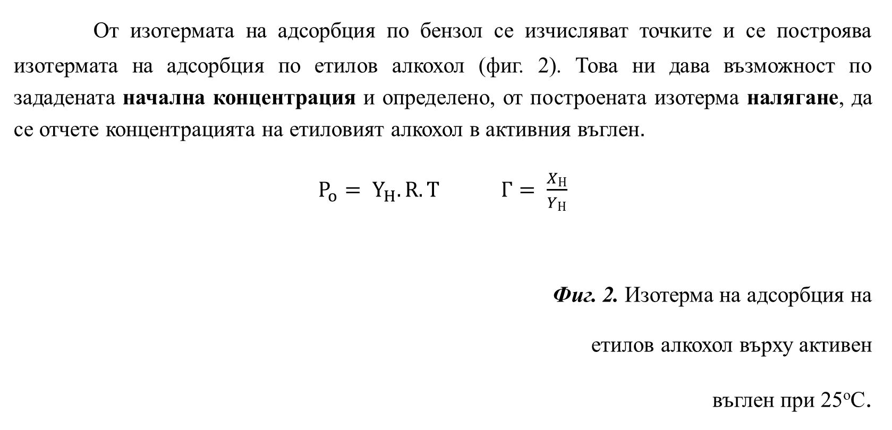
Коефициент на Хенри
От изотермата на адсорбция по бензол се изчисляват точките и се построява изотермата на адсорбция по етилов алкохол (фиг. 2). Това ни дава възможност по зададената начална концентрация и определено, от построената изотерма налягане, да се отчете концентрацията на етиловият алкохол в активния въглен.
$P_{o}= Y_{H}. R. T$ $Г= \frac{X_{Н}}{Y_{Н}}$
Фиг. 2. Изотерма на адсорбция на
етилов алкохол върху активен
въглен при 25ºС.

Slide 12

Изчисляване на слоя адсорбент
$L_{Cл}= \frac{D_{1 }– D_{2}}{2}$
Изчисляване на константа b
Kонстантата b е пропорционална на реципрочната стойност на функцията на Крамп ($Ф^{−1}$) и отношението между съдържанието на целевият компонент в газовият поток и неговото начално съдържание в паровъздушната смес.
$$b= Ф^{−1}\left(1− \frac{Y_{к}}{0,54 . Y_{H}}\right)$$
Функцията на Крамп се определя с израза:
Ф_{(Z)} = $\frac{2}{\sqrt{π }} \int_{0}^{Z}{e^{{−z}^{2}}}. dZ$
Заместваме получените стойности в уравнението и получаваме продължителност на адсорбция $\sqrt{τ }=$ 5 часа

Slide 13

Определяне фиктивната дължина на слоя адсорбент
Концентрацията на етанол в изходната смес е:
C_{H} = $\frac{Y_{H . }P. M}{R. T}$
От изотермата на адсорбция намираме концентрацията на етанола в адсорбента, която е в равновесие с началния състав на газа:
$x_{{(C}_{H }) }^{∗}= \frac{0,375. C_{H}}{1+8. C_{H}}$
Фиктивната дължина на слоя адсорбент, при време на адсорбция 5 часа и скорост на паровъздушната смес 0,32 m/s, е 45 m:
$$z= \frac{ω . τ . C_{H}}{ε . C_{H }+ρ_{HAC }. x_{{(C}_{H }) }^{K}}$$

Slide 14

Определяне минималното време за десорбция
Mинималното време за практически пълна десорбция на етиловият алкохол от слой с дължина 45 метра, който в началният момент съдържа 0,018 kg алкохол/kg активен въглен. При z = H = 45 m десорбцията ще завърши след 8 часа.
$τ_{gec}= \frac{H\left\lfloor ε+ ρ_{HAC}{\left(\frac{dX^{∗}}{dC}\right)}_{C=0}\right\rfloor }{ω}$
Приемаме, че в началният момент концентрацията на етиловия алкохол е равна на нула. Тогава
$\left(\frac{dX^{∗}}{dC}\right)$ _{C=0} = 0,375.
За пълната десорбция на слоя са необходими не повече от 8 часа, при скорост на газа 0,32 m/s.

Slide 15
Определяне минималната скорост на десорбция
Практически пълна десорбция на слоя за време 3 часа може да се постигне при минималната скорост на газа 0,86 m/sec:
$ω_{gес}= \frac{H\left\lfloor ε+ ρ_{HAC}{\left(\frac{dX^{∗}}{dC}\right)}_{C=0}\right\rfloor }{τ_{gec}}$

Slide 16
Участие в научни прояви
с цел разпространение на постигнатите резултати
А) брой форуми (конференции, симпозиуми и конгреси)
Научен колоквиум по “ПРИРОДНИ И ТЕХНИЧЕСКИ НАУКИ”
УНИВЕРСИТЕТ “ПРОФ. Д-Р АСЕН ЗЛАТАРОВ” – БУРГАС
16.12.2021 г.
Б) Брой публикации
Елена Моллова, Анелия Даракова, Благовеста Мидюрова, Димитър Гогов, Александър Димитров. Изчисляване на някои параметри на инсталация за адсорбционно очистване на вентилационен въздух от летливи органични съединения, Annual of Assen Zlatarov University, Burgas, Bulgaria, 2021, v. L(1)

Slide 17
Научният колектив БЛАГОДАРИ на НИИ при Университет “Проф. д-р Асен Златаров” Бургас за финансирането и администрирането на проект НИХ 453/2021
НАУЧЕН КОЛОКВИУМ ПО “ПРИРОДНИ И ТЕХНИЧЕСКИ НАУКИ”
Oтчет на проект НИХ 453/2021

